Slide 1
Презентация на тему
Подвижные игры для детей 1 младшей группы и младшего дошкольного возраста

Slide 5
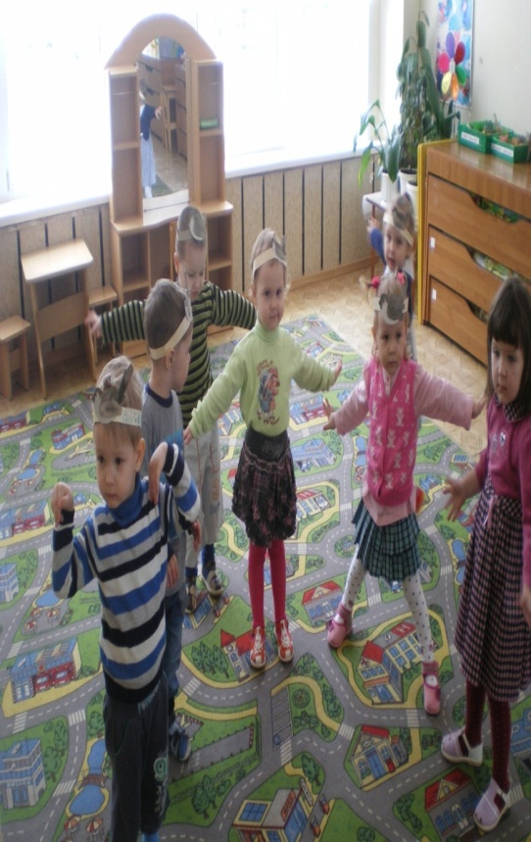
Воробушки и автомобиль
Дети(воробушки) действуют по сигналу педагога, исполняющего роль автомобиля.
Вначале они бегают по ковру либо ограниченному пространству, машут руками(крылышками) , говоря «Чик-чирик», затем по сигналу воспитателя возвращаются на стульчики

Slide 6
Совушка-сова

Slide 7
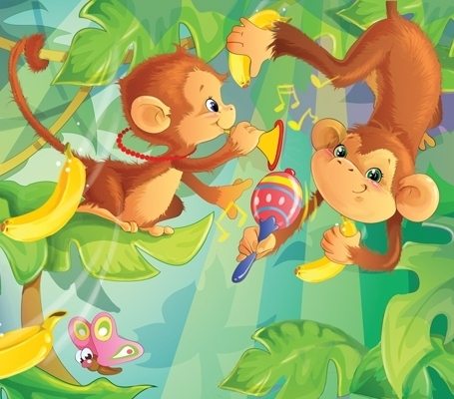
Обезьянки Лимпопо (с имитацией и показом движений)
Вот так висят на ветках обезьяны Лимпопо,-2раза
Вот так едят бананы обезьяны Лимпопо- 2 р.
Вот так ботинки чистят обезьянки в Лимпопо-2р.
Вот так штаны стирают обезьянки в Лимпопо-2р.
Лимпопо, Лимпопо, обезьянки в Лимпопо

Slide 11
Солнышко и дождик
Смотрит солнышко в окошко
Смотрит в нашу комнату.
Мы захлопаем в ладошки очень рады солнышку. (Дети шагают, хлопают в ладошки)
Воспитатель: -Ой, кажется дождик собирается, детки бегите ко мне)
Дождик, дождик уходи (детки тучке грозят пальчиком)
Воспитатель.- Солнце к нам ты приходи
Солнышко ты нас согрей, Дождик высуши скорей

Slide 12
Спасибо за внимание !

